Slide 1
МУНИЦИПАЛЬНОЕ АВТОНОМНОЕ СПЕЦИАЛЬНОЕ (КОРРЕКЦИОННОЕ) ОБРАЗОВАТЕЛЬНОЕ УЧРЕЖДЕНИЕ ДЛЯ ОБУЧАЮЩИХСЯ, ВОСПИТАННИКОВ С ОГРАНИЧЕННЫМИ ВОЗМОЖНОСТЯМИ ЗДОРОВЬЯ «КАРАСУЛЬСКАЯ СПЕЦИАЛЬНАЯ (КОРРЕКЦИОННАЯ) ОБЩЕОБРАЗОВАТЕЛЬНАЯ ШКОЛА-ИНТЕРНАТ ДЛЯ УМСТВЕННО-ОТСТАЛЫХ ДЕТЕЙ»
Урок в условиях здоровьесберегающей педагогики
Воспитатель: Сухарева О.А.
п. Октябрьский, 2015г.

Slide 2
Актуальность темы
Интенсивные изменения в системе образования, инновационные процессы в Российской школе ставят вопросы о сохранении здоровья школьников. Объективным показателем неблагополучия является то, что здоровье школьников уменьшается по сравнению с их сверстниками двадцать или тридцать лет назад. При этом наиболее значительное увеличение частоты всех классов болезней происходит в возрастные периоды, совпадающие с получением ребенком общего среднего образования.
Что же может в этом направлении реализовать школьный учитель? В настоящее время можно с уверенностью утверждать, что именно учитель, педагог, в состоянии сделать для здоровья современного ученика больше, чем врач. Это не значит, что учитель должен выполнять обязанности медицинского работника. Просто учитель должен работать так, чтобы обучение детей в школе не наносило ущерба здоровью детей.

Slide 3
Факторы риска, оказывающие влияние на здоровье обучающихся
Стрессовая педагогическая тактика;
Несоответствие методик и технологий обучения возрастным функциональным возможностям школьников;
Несоблюдение элементарных физиологических и гигиенических требований к организации учебного процесса;
Недостаточная грамотность родителей в вопросах сохранения здоровья детей;
Провалы в существующей системе физического воспитания;
Интенсификация учебного процесса;
Функциональная неграмотность педагога в вопросах охраны и укрепления здоровья;
Частичное разрушение служб школьного медицинского контроля;
Отсутствие системной работы по формированию ценности здоровья и здорового образа жизни

Slide 4
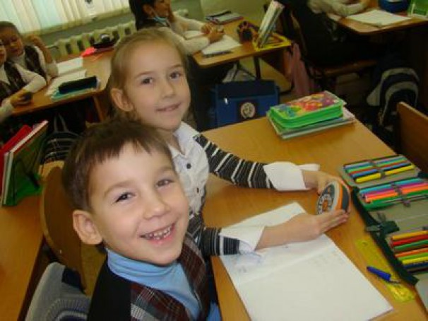
Получается, что традиционная организация образовательного процесса создает у школьников постоянные стрессовые перегрузки, которые приводят к поломке механизмов саморегуляции физиологических функций и способствуют развитию хронических болезней.
Решить эту проблему позволяет использование здоровьесберегающих технологий. Урок — главное поле реализации здоровьесберегающих образовательных технологий и проверки педагогической компетенции учителя.

Slide 5
Основные требования к качественному уроку в условиях здоровьесберегающей педагогики:
Построение урока на основе закономерностей учебно-воспитательного процесса с использованием последних достижений передовой педагогической практики с учетом вопросов здоровьесбережения;
Реализация на уроке в оптимальном соотношении принципов и методов как общедидактических, так и специфических;
Обеспечение необходимых условий для продуктивной познавательной деятельности учащихся с учетом их состояния здоровья, особенностей развития, интересов, наклонностей и потребностей;
Установление межпредметных связей, осознаваемых учащимися, осуществление связи с ранее изученными знаниями и умениями;
Активизация развития всех сфер личности учащихся;
Логичность и эмоциональность всех этапов учебно-воспитательной деятельности;
Эффективное использование педагогических средств здоровьесберегающих образовательных технологий (физкультминуток, подвижных игр);
Формирование практически необходимых знаний, умений, навыков, рациональных приемов мышления и деятельности;
Обеспечение вариативного использования правил здорового образа жизни в зависимости от конкретных условий проведения урока;
Формирование умения учиться, заботясь о своем здоровье;
Тщательная диагностика, прогнозирование, проектирование, планирование и контроль каждого урока с учетом особенностей развития учащихся.

Slide 6
При организации и проведении урока следует обращать внимание на:
Обстановку и гигиенические условия в классе: температуру и свежесть воздуха, рациональность освещения класса и доски, наличие / отсутствие монотонных, неприятных звуковых раздражителей и т.д.
Число видов учебной деятельности: опрос учащихся, письмо, чтение, слушание, рассказ, рассматривание наглядных пособий, ответы на вопросы, решение примеров, задач и другое;
Среднюю продолжительность и частоту чередования различных видов учебной деятельности. Ориентировочная норма – 7-10 минут;
Число видов преподавания: словесный, наглядный, аудиовизуальный, самостоятельная работа и т.д. Норма – не менее трех;
Чередование видов преподавания. Норма – не позже чем через 10-15 минут;
Наличие и выбор места на уроке методов, способствующих активизации инициативы и творческого самовыражения самих учащихся, когда они действительно превращаются из «потребителей знаний» в субъектов действия по их получению и созиданию

Slide 7
При организации и проведении урока следует обращать внимание на
Место и длительность применения ТСО, умение учителя использовать их как возможности инициирования дискуссии, обсуждения;
Позы учащихся, чередование поз (наблюдает ли учитель реально за посадкой учащихся; чередуются ли позы в соответствии с видом работы);
Физкультминутки и другие оздоровительные моменты на уроке – их место, содержание и продолжительность. Норма – на 15-20 минут урока по 1 минуте из трех легких упражнений с 3 – повторениями каждого упражнения;
Наличие в содержательной части урока вопросов, связанных со здоровьем и здоровым образом жизни; демонстрация, прослеживание этих связей; формирование отношения к человеку и его здоровью как к ценности; выработка понимания сущности здорового образа жизни; формирование потребности в здоровом образе жизни; выработка индивидуального способа безопасного поведения, сообщение учащимся знаний о возможных последствиях выбора поведения и т.д.;
Наличие у учащихся мотивации к учебной деятельности на уроке (интерес к занятиям, стремление больше узнать, радость от активности, интерес к изучаемому материалу и т.п.) и используемые учителем методы повышения этой мотивации;
Психологический климат на уроке;
Наличие на уроке эмоциональных разрядок: шуток, улыбок, использование юмористических картинок, поговорок, афоризмов с комментариями, небольших стихотворений, музыкальных минуток и т.п.

Slide 8

В конце урока следует обратить внимание на следующее:
Плотность урока, то есть количество времени, затраченного школьниками на учебную работу (норма – не менее 60% и не более 75-80%);
Момент наступления утомления учащихся и снижения их учебной активности, который определяется в ходе наблюдения по возрастанию двигательных и пассивных отвлечений у детей в процессе учебной работы (норма – не ранее чем через 25-30 минут в 1 классе; 35-40 минут в начальной школе);

Slide 9
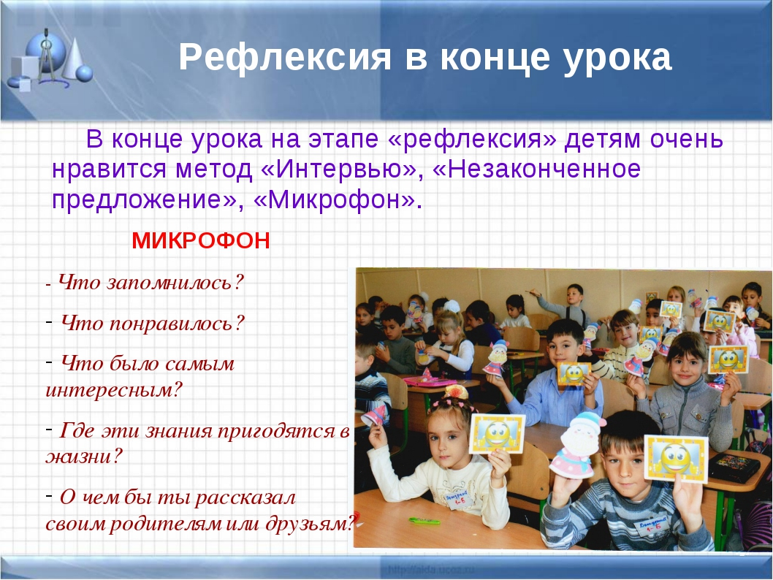
В конце урока следует обратить внимание на следующее:
Темп и особенности окончания урока:
быстрый темп, «скомканность», нет времени на вопросы учащихся, быстрое, практически без комментариев, записывание домашнего задания;
спокойное завершение урока: учащиеся имеют возможность задать учителю вопросы, учитель может прокомментировать задание на дом, попрощаться с учащимися;
задержка учащихся в классе после звонка (на перемене).

Slide 10
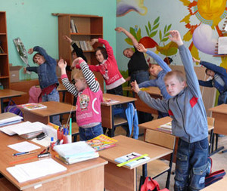
Рациональная организация урока — важная составная часть здоровьесберегающей работы школы. От соблюдения гигиенических, психолого-педагогических условий проведения урока в основном и зависит функциональное состояние школьников в процессе учебной деятельности, возможность длительно поддерживать умственную работоспособность на высоком уровне и предупреждать преждевременное наступление утомления. Нельзя забывать и о том, что гигиенические условия влияют на состояние учителя, его здоровье, что в свою очередь оказывает влияние на состояние и здоровье учащихся.

Slide 11
Гигиенические критерии рациональной организации урока:
Плотность урока – не менее 60% и не более 75-80%.
Число видов учебной деятельности – 4-7.
Средняя продолжительность различных видов учебной деятельности – не более 10 минут.
Частота чередования различных видов учебной деятельности – смена не позже чем через 7-10 мин.
Число видов преподавания – не менее трех.
Чередование видов преподавания – не позже чем через 10-15 мин.
Наличие эмоциональных разрядок (число) – 2-3.
Место и длительность применения ТСО – в соответствии с гигиеническими нормами.
Чередование позы – поза чередуется в соответствии с видом работы. Учитель наблюдает за посадкой учащихся.
Физкультминутки – две за урок, состоящие из 3 легких упражнений, по 3-5 повторений каждого.
Психологический климат – преобладают положительные эмоции.

Slide 12
Для предотвращения наступления у школьников утомления необходимо учитывать, что первые три-пять минут любого урока занимает «врабатывание», т.е. привыкание к учителю и предмету. Оптимально устойчивая работоспособность длится около 10-15 минут для младших школьников, 20-25 — для среднего звена, 25-30 — для старшеклассников. После этого на несколько минут наступает «предутомление», или неустойчивая работоспособность. Если не изменить педагогическую тактику, наступит состояние утомления, при котором работоспособность школьников заметно падает, а еще больше снижается интерес к происходящему в классе. Это пока еще утомление, но, если не устраивать физкультминуток и оно от урока к уроку накапливается, наступит переутомление, с которым невозможно справиться только педагогическими методами.

Slide 13
Стратегические условия обеспечения здоровьесберегающего характера психолого-педагогических воздействий учителя на уроке:
Обеспечение индивидуализации психолого-педагогических воздействий, особенно в отношении учеников группы риска нарушений психологического здоровья, выстраивание индивидуальных психолого-педагогических траекторий взаимодействия с такими учащимися, под контролем мониторинга достигаемых результатов;
Построение учебного процесса на фундаменте мотивирующей самоорганизации деятельности учащихся, предоставления им оптимальных возможностей проявления инициативы, выбора при осознаваемой ответственности за принимаемые решения и их возможные последствия;
Целенаправленное развитие, поддержка и позитивное эмоциональное подкрепление интереса учащихся к самому процессу обучения, познанию мира и самих себя;
Обеспечение щадящего отношения к психологическим ресурсам школьников, истощение которых самими учениками не всегда фиксируется и сопровождается появлением дезадаптивных состояний на уроках, проявлениями нарушений дисциплины, снижением успеваемости;
Максимальное использование коммуникативных технологий для создания в классе и во взаимоотношениях с отдельными учащимися эмоционально комфортных условий, основанных на взаимном доверии, понимании общих задач, психологической поддержке, принципах сотрудничества и т.д.;

Slide 14

Таким образом, в настоящее время к числу наиболее актуальных вопросов образования и воспитания относятся вопросы, связанные с проблемой формирования у детей здорового образа жизни, через применение здоровьесберегающих технологии в образовательных учреждениях, как в первых институтах социализации детей.

Slide 15
Используемые источники
Nsportal.ru/Школа/Разное/
Medroad.ru›raznoe
Сухарев А.Г. Концепция укрепления здоровья детского и подросткового населения России // Школа здоровья. 2000. Т. 7. №2
Ахутина Т.В. Здоровьесберегающие технологии обучения: индивидуально-ориентированный подход // Школа здоровья. 2000. Т. 7. №2.
Ковалько В.И. Здоровьесберегающие технологии в начальной школе.1-4 классы. М.: «ВАКО», 2004

